Slide 1
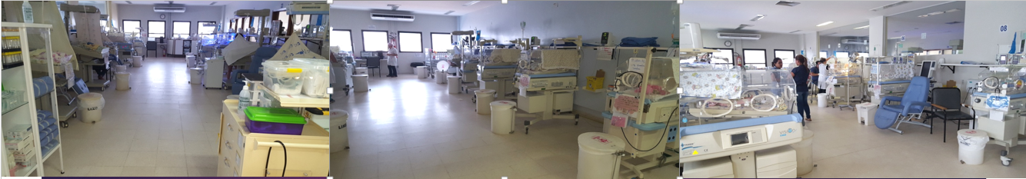
Diagnóstico pré-natal da obstrução gastrintestinal
Prenatal diagnosis and outcome of fetal gastrointestinal obstruction.Lau PE, Cruz S, Cassady CI, Mehollin-Ray AR, Ruano R, Keswani S, Lee TC, Olutoye OO, Cass DL.J Pediatr Surg. 2017 May;52(5):722-725. doi: 10.1016/j.jpedsurg.2017.01.028. Epub 2017 Jan 29.PMID: 28216077Similar articles
Apresentação:Gustavo Borela Valente R4 Neonatologia HMIB
Coordenação: Marta David Rocha de Moura
Serviço de Neonatologia do Hospital Materno Infantil de Brasília
www.paulomargotto.com.br
BRASILIA, 28 DE DEZEMBRO DE 2019

Slide 2
INTRODUÇÃO
As obstruções gastrointestinais congênitas são um dos achados cirúrgicos mais freqüentemente encontrados nas patologias avaliadas por cirurgiões pediátricos; estima-se que pode afetar um em 1000 a 2000 nascidos vivos [1,2].
Estes obstruções anatômicas podem ocorrer como resultado de malformações congênitas, como atresia intestinal, ou como resultado de conteúdo intestinal (íleo mecônio), compressão extrínseca (por uma massa), vólvulo intestinal ou peristaltismo alterado (doença de Hirschsprung).
O diagnóstico pré-natal de obstrução intestinal é principalmente através ultrassonografia fetal (US) e geralmente ocorre mais tardiamente na gestação com precisão diagnóstica variável [2–4]. Essa variabilidade é atribuída ao fato de que alguns achados podem ser considerados inespecíficos e, em alguns casos, são considerados variantes normais [5].

Slide 3
INTRODUÇÃO
Isso não está levando em consideração as limitações inerentes que a ultrassonografia traz, como a dependência do operador, um campo de visão limitado e limitações devido ao comportamento do corpo de cada paciente.
Portanto, nos últimos anos, há evidências crescentes de que a ressonância magnética fetal (RM) pode ser útil no diagnóstico de anormalidades gastrointestinais fetais [5,6]
Este aumento no uso da RM fetal é devido ao desenvolvimento de sequências ultra-rápidas de ressonância magnética que permitem imagens de alta resolução dos trato intestinal. Além disso, sequências ponderadas em T1 alertam a presença e distribuição hiperintensa de mecônio (Figura 1), o que pode melhorar a precisão do diagnóstico e a localização do sítio de obstrução.
A identificação da distribuição do mecônio é dependente da idade gestacional do feto, permitindo a visualização de mecônio no reto e ânus até depois de 22–24 semanas de gestação [7,8], que auxilia na identificação de obstruções anorretais.
O objetivo deste estudo foi avaliar a precisão do diagnóstico pré-natal de fetos com obstrução gastrintestinal e correlacionar os achados pré-natais com os resultados pós-natais.

Slide 4
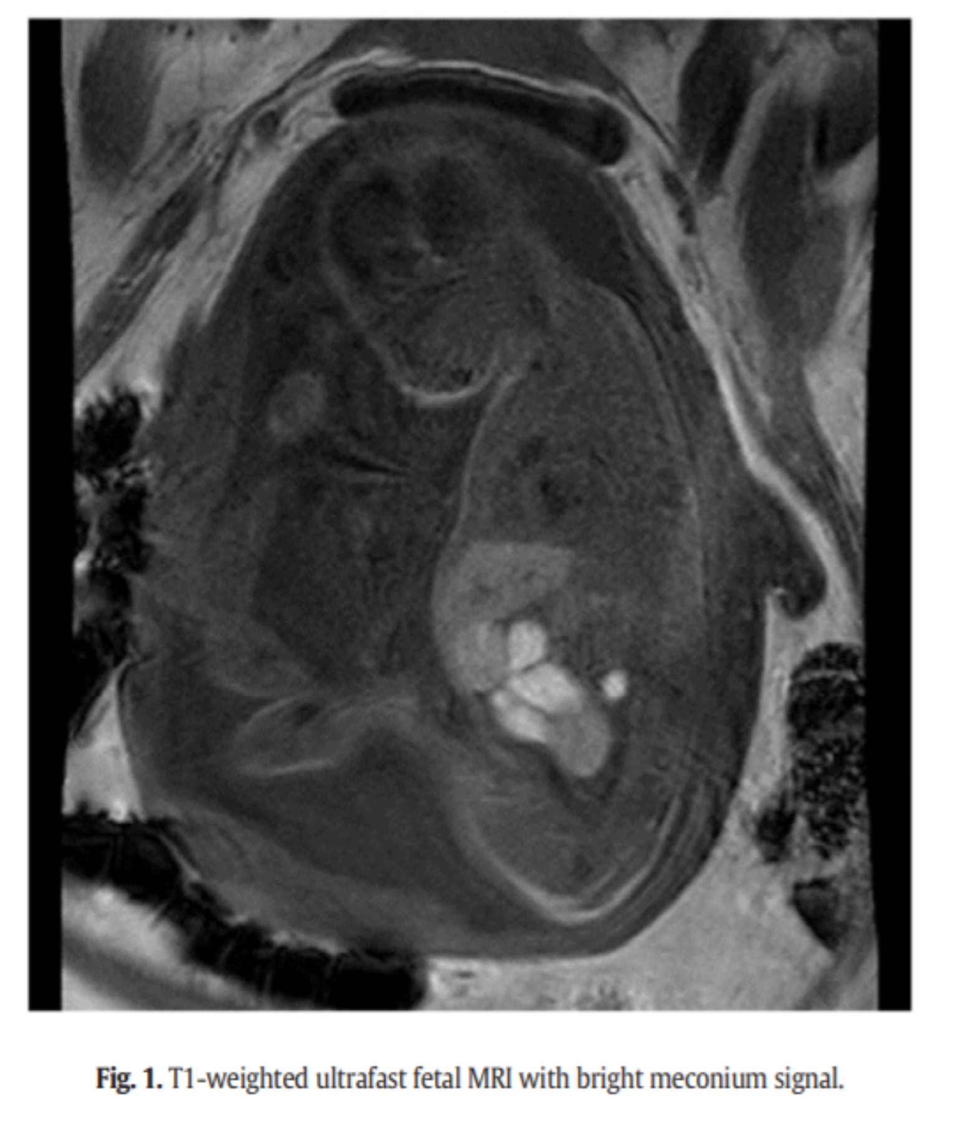

Slide 5
PACIENTES E MÉTODOS
Este estudo foi aprovado pelo Comitê de Ética em Pesquisa da Baylor College of Medicine, Houston, TX, EUA (H-37722). Uma revisão retrospectiva de mães portadoras de fetos diagnosticados com problemas de obstrução gastrointestinal de janeiro de 2006 a fevereiro de 2016 e foi realizada no Texas Children's Fetal Center em Houston, Texas.

Slide 6
PACIENTES E MÉTODOS
COLETA DE DADOS
Os dados coletados incluíram dados demográficos maternos, idade gestacional no momento do diagnóstico e os resultados de imagem do ultrassom fetal e ressonância magnética. Os locais de obstrução avaliados neste estudo foram intestino delgado (jejuno / íleo), intestino grosso e reto / ânus.
Obstruções esofágicas e duodenais foram excluídas deste estudo.
Para os dados pós-natal, os prontuários do recém-nascido foram estudados para obter informações sobre o diagnóstico ao nascimento, idade gestacional ao nascimento, presença de anomalias anatômicas associadas, anomalias genéticas e desfechos.

Slide 7
PACIENTES E MÉTODOS
COLETA DE DADOS
Os desfechos gastrintestinais avaliados foram o diagnóstico de síndrome do intestino curto e necessidade de gastrostomia ou alimentação por sonda nasogástrica ou nutrição parenteral na alta.
Outros resultados avaliados incluem taxas de sobrevivência e tempo de permanência. Imagem pós-natal, cirurgia e os relatórios de patologia foram correlacionados com a imagem pré-natal para determinar a precisão do diagnóstico pré-natal.

Slide 8
PACIENTES E MÉTODOS
ANÁLISE ESTATÍSTICA
Todas as análises estatísticas foram realizadas com o uso do software estatístico IBM SPSS versão 23 (IBM Corporation, Armonk, NY).
Os resultados cumulativos foram descritos como proporções ou porcentagens. O teste t de Student e o teste U de Mann ‐ Whitney foram utilizados para variáveis continuas. Médias, medianas, desvios-padrão e intervalos foram utilizados para relatar dados quantitativos. O teste exato de Fisher foi utilizado para comparação de variáveis ​​categóricas. Um valor de p menor que 0,05 foi considerado estatisticamente significativo

Slide 9
RESULTADOS
PACIENTES
Um total de 48 pacientes foram diagnosticados no pré-natal com obstrução gastrointestinal. Desses, seis pacientes foram excluídos do estudo devido à falta de preenchimento prontuários médicos ou perda para acompanhamento. As modalidades de imagem utilizados para o diagnóstico foram ultrassonografia e ressonância magnética ultra-rápida fetal. Todos os pacientes que receberam ressonância magnética foram inicialmente selecionados com ultrassom.
Havia um total de 32 fetos cujo diagnóstico foi baseado em ultrassom e ressonância magnética e 10 que foram baseados apenas em ultrassom.
Dos 42 pacientes analisados, 25 foram diagnosticados com obstrução do intestino delgado, 6 com obstrução do intestino grosso e 11 com obstrução anorretal (Figura 2).

Slide 10
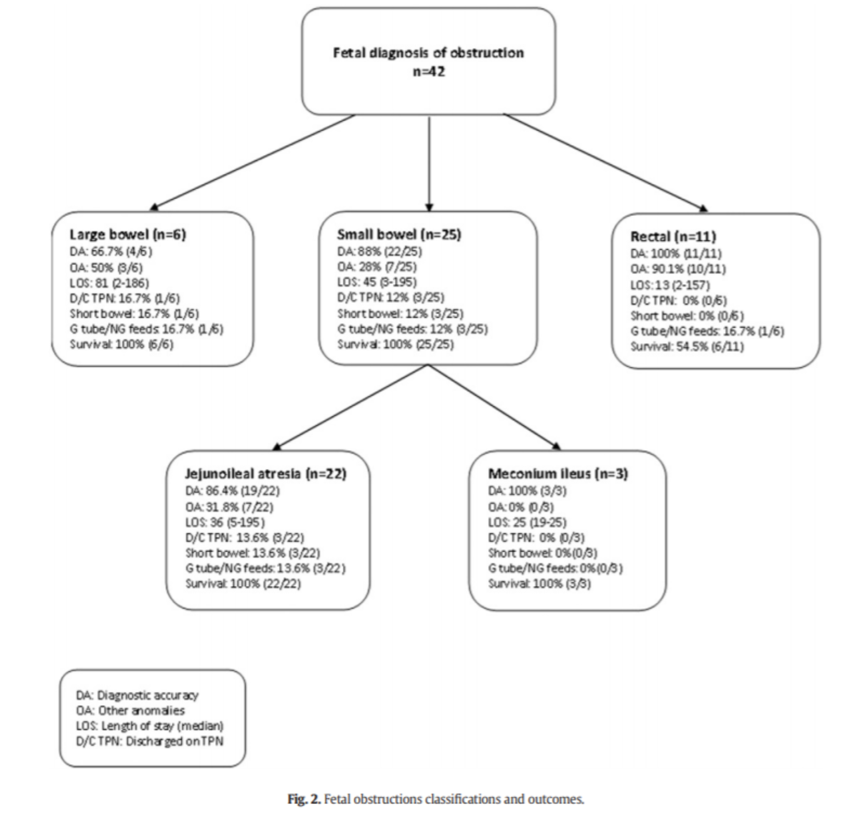

Slide 11
RESULTADOS
PACIENTES
Foram diferenciadas as obstruções do intestino delgado em atresias jejunoileais (n = 22) e aquelas causadas por íleo mecônio(n = 3).
As obstruções do intestino grosso foram atresias do cólon (n = 5) ou compressão extrinseca (n = 1, neste caso, por um rim displásico multicístico).
Obstruções anorretais foram causadas por ânus imperfurado (n = 7) ou malformação cloacal (n = 2).
Duas obstruções suspeitas por doença de Hirschsprung, com base no ultrassom fetal e nos achados de ressonância magnética, achados que foram resolvidos na avaliação pós-natal.
Provavelmente estes representam casos fetais de rolha meconial.
A idade gestacional média ao diagnóstico foi 24,8 ± 4,7 semanas (Tabela 1). A idade gestacional média no diagnóstico para aqueles com intestino delgado, intestino grosso e obstrução retal foi de 24,9 ± 4,6, 21,3 ± 2,4 e 26,3 ± 5,1 semanas, respectivamente. Nenhuma diferença estatística foram observadas entre os locais de obstrução (p = 0,11).

Slide 12
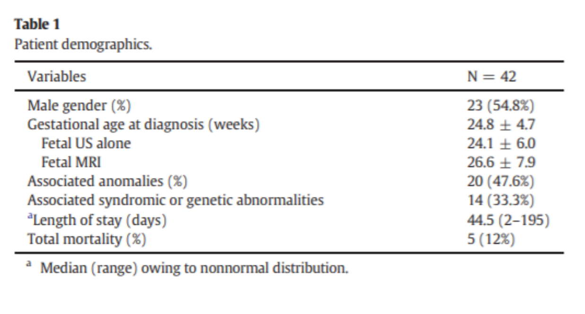

Slide 13
RESULTADOS
ACURÁCIA DIAGNÓSTICA
No geral, o diagnóstico fetal de obstrução do intestinal delgado foi preciso em 88,1% (n = 37/42) dos casos com valor preditivo positivo de 91,3%.
A acurácia diagnóstica da ultrassonografia combinada com a RNM foi de 84,4%.
A precisão do diagnóstico no intestino delgado, intestino grosso e obstruções anorretais foi de 66,7% (4/6), 88% (22/25) e 100% (11/11), respectivamente.
Quatro fetos visto no Centro estudado tiveram uma obstrução diagnosticada pós-natal que não foi apreciada no pré-natal.
Esses pacientes também tiveram outras anomalias presentes no momento, como gastrosquise, hérnia diafragmática congênita e fístula traqueoesofágica que provavelmente mascararam o achado pré-natal de obstrução gastrointestinal.

Slide 14
RESULTADOS
DESFECHOS PÓS-NATAL
A sobrevida global na coorte estudada foi de 88% (n = 37/42).
Fetos com obstrução anorretal tiveram uma sobrevida significativamente menor (54,5%) em comparação com aqueles com obstrução de intestino delgado e grosso (p < 0,01; Tabela 2).
Os pacientes que morreram apresentavam múltiplas anomalias congênitas incluindo displasia renal (n = 1), agenesia renal (n = 3), e sirenomelia (n = 1).
Um paciente com mielomeningocele e hidrocefalia morreu de complicações da hipertensão pulmonar e doença pulmonar crônica associada à prematuridade (32 semanas de idade gestacional).
Houve variação significativa no tempo médio de permanência do três grupos (p = 0,034). Pacientes com obstrução do intestino grosso, apresentaram o tempo de permanência mais longo com uma mediana de 81 dias (intervalo = 2-186), enquanto pacientes com intestino delgado e obstruções anorretais tiveram um tempo médio de permanência de 45 (variação = 3-195) e 13 (variação = 2-157) dias, respectivamente.
Pacientes com obstrução anorretal apresentaram maior taxa de outras anomalias (90,1%; p = 0,02) em comparação às com obstrução do intestino delgado ou grosso (28% e 50%, respectivamente).

Slide 15
RESULTADOS
DESFECHOS GASTROINTESTINAIS
Síndrome do intestino curto após ressecção intestinal foi observada em 3 de 25 pacientes com obstrução do intestino delgado e 1 em 6 pacientes com obstrução de intestino grosso.
Nenhum dos pacientes que apresentaram obstrução anorretal desenvolveu síndrome do intestino curto.
Todos os pacientes com intestino curto foram de alta com nutrição parenteral.
Alimentação suplementar na forma gastrostomia ou sonda nasogástrica após a alta foi observada em 3 pacientes com obstrução do intestino delgado, 1 paciente com obstrução do intestino grosso e 1 paciente com obstrução anorretal. Nenhuma diferença estatística foi apreciada entre esses pacientes (Tabela 2).

Slide 16
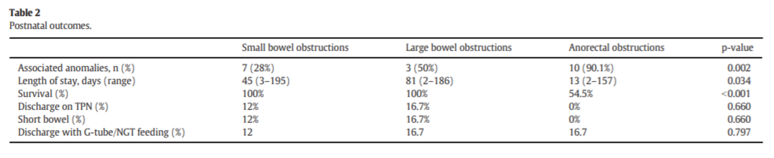

Slide 17
DISCUSSÃO
Neste estudo, descrevemos nossa experiência no diagnóstico pré-natal de obstruções gastrintestinais usando técnicas de imagem multimodal.
Encontramos uma precisão geral de 88,1% no diagnóstico dos tipos específicos de obstrução e a precisão da ressonância magnética de 84,4%.
Neste estudo, não foi possível obter especificidade e valor preditivo negativo devido a falta de uma população de referência.

Slide 18
DISCUSSÃO
O diagnóstico de obstrução gastrointestinal é realizado principalmente durante o final do segundo ao início do terceiro trimestre de gestação.
Outros estudos mostraram quanto mais distal a obstrução, mais tardio será o diagnóstico na gestação [2–4,9].
Esse achado parecia válido na presente série para fetos com obstrução de intestino delgado e anorretal, mas aqueles com obstrução colônica foram diagnosticados no início da gravidez, talvez devido ao tamanho menor de amostra desse grupo.
Embora a maioria dos estudos prévios tenha utilizado somente a ultrassonogrqfia como modalidade diagnóstica de escolha, a adição de a ressonância magnética fetal nos proporcionou uma capacidade aprimorada para avaliar a localização da obstrução e aumenta nossa precisão diagnóstica.
Isso pode ser apreciado principalmente em pacientes com obstrução anorretal, onde foi observada uma precisão diagnóstica de 100%, muito superior às descritas anteriormente. [2,10,11].

Slide 19
DISCUSSÃO
Em alguns estudos, como por Stoll e colaboradores. [3], a precisão do diagnóstico foi tão baixa quanto 8,2% e em um estudo de Livingston e colaboradores [12] apenas 1 de 95 crianças com malformações anorretais foi diagnosticada com precisão antes do nascimento.
Como a disponibilidade e experiência no uso da RNM fetal tem aumentado, é provável que ela tenha um papel central no diagnóstico pré-natal de obstrução anorretal.
O diagnóstico pré-natal precoce e preciso da obstrução anorretal, assim como das outras obstruções gastrointestinais, vai permitir o manejo pré-natal ideal e o parto em Centros com serviços cirúrgicos neonatais adequados.

Slide 20
DISCUSSÃO
Outro achado relevante de nosso estudo é a taxa de anomalias anatômicas associadas entre os grupos.
Em nosso estudo, pareceria quanto mais distal a obstrução, maior a probabilidade de anomalias associadas. No caso de obstrução anorretal, 90% dos fetos apresentavam anomalias associadas. Dois dos quatro pacientes com obstrução gastrointestinal pós-natal tinha ânus imperfurado, sugerindo que o diagnóstico pré-natal da obstrução anorretal pode ser um desafio, particularmente em muitos pacientes com outras anomalias que podem obscurecer os achados diagnósticos no pré-natal.
É importante que os médicos avaliem a ânus cuidadosamente no período neonatal e no momento de outras operações.

Slide 21
DISCUSSÃO
Em termos de resultados pós-natais em geral, a taxa de sobrevivência dessa coorte foi razoavelmente boa em 88%. Isso não é surpreendente, já que a maioria dos bebês com obstruções gastrointestinais tendem a ter excelente prognóstico.
As causas de mortalidade em neonatos com obstrução gastrointestinal geralmente não têm relação com patologia gastrointestinal, mas sim com as anomalias genéticas, condições extremas de prematuridade e outras anomalias coexistentes [13].
Isso pode ser claramente observado nos pacientes com obstrução anorretal que tiveram a menor sobrevida (54,5%) e a maior incidência de anomalias associadas (90,1%).

Slide 22
DISCUSSÃO
A principal causa de morte para esses pacientes foi a presença de múltiplas anomalias que resultaram em insuficiência renal e insuficiência respiratória crônica com hipertensão pulmonar grave.
O tempo de permanência foi um resultado surpreendente que não pareceu seguir um padrão previsto. É provável que isso se deve às baixas taxas de sobrevivência observadas em um dos grupos e o pequeno tamanho da amostra observado nos outros grupos.
Um dos problemas gastrointestinais mais devastadores que podem surgir em pacientes com obstruções é o desenvolvimento da síndrome do intestino curto. Embora um pequeno número de pacientes tenha sofrido essa complicação no coorte de obstrução do intestino delgado e do intestino grosso, foi o principal fator para a necessidade de nutrição parenteral suplementar na alta hospitalar, bem como a necessidade de gastrostomia ou sonda nasogástrica para alimentação suplementar.

Slide 23
DISCUSSÃO
Como um número maior de mães obtém acesso ao pré-natal, é provável que mais fetos com obstruções gastrointestinais serão identificados no periodo pré-natal.
Embora, a ultrassonografia continue sendo uma ferramenta poderosa para o detecção dessas condições, a ressonância magnética fetal está ganhando terreno e aceitação entre médicos.
Infelizmente, ainda existem limitações financeiras com base no Sistema de Saúde em que os pacientes residem. RNM fetal pode fornecer uma localização mais detalhada da obstrução e também auxiliar no diagnóstico de outras anomalias que possam estar presentes. Todos esses agregam enorme valor ao aconselhamento pré-natal e ao planejamento cirúrgico na hora do nascimento.

Slide 24
DISCUSSÃO
Isso é de maior importância nos pacientes diagnosticados com obstruções anorretais.
A recente reunião do consenso Europeu da rede de malformação anorretal (ARM-Net) identificado que o diagnóstico pré-natal de malformações anorretais tem um valor significativo para o cuidado do paciente [14]. A imagem pré-natal permitirá que os médicos fornecer um melhor aconselhamento aos pais e permitir que eles tenham a oportunidade de fazer arranjos para o nascimento de seu filho em um Centro especializado e mais bem equipado para prover esse tipo de malformação.

Slide 25
DISCUSSÃO-LIMITAÇÕES
Este estudo foi limitado por sua natureza retrospectiva.
Apesar do fato de que o estudo foi realizado em um grande Centro fetal terciário, o tamanho da amostra era relativamente pequeno.
Devido ao fato de não termos uma população de referência, não conseguimos calcular a sensibilidade e o valor preditivo negativo das técnicas de imagem avaliadas. Há também um viés de referência desde que os exames de imagem foram realizados na Instituição onde os pacientes foram avaliados. Devido à natureza pouco frequente dessas anomalias, alguns radiologistas podem ter menos experiência em comparação com aqueles que trabalham em instalações de alto volume.
Apesar dessas limitações, este estudo é novo, pois descreve o uso de ressonância magnética fetal em conjunto com a ultrassonografia para o diagnóstico pré-natal de obstruções gastrointestinais.

Slide 26
CONCLUSÃO
Em conclusão, nosso estudo mostra que a ultrassonografia fetal e a ressonância magnética podem ser ferramentas precisas no diagnóstico pré-natal de obstruções gastrointestinais fetais.
Nossas observações sugerem que a mortalidade por obstruções continua a ser relativamente baixa, exceto nos casos associados com outras anomalias congênitas.
Ao mesmo tempo, a presença de outras anomalias podem obscurecer o diagnóstico em alguns casos de obstrução gastrointestinal.
Obstruções anorretais tendem a estar associadas a maior taxas de outras anomalias e nesta coorte, também associada a menores taxas de sobrevivência não relacionadas à obstrução gastrointestinal.
As evidências deste estudo ajudará no aconselhamento pré-natal e possivelmente diminuirá o uso de imagens desnecessárias no período pós-natal.

Slide 27
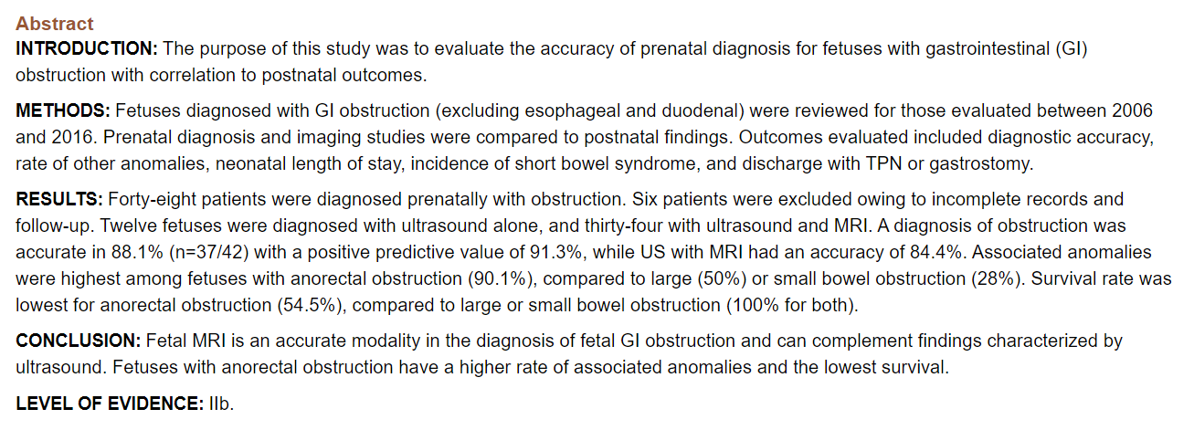

Slide 28
REFERÊNCIAS BIBLIOGRÁFICAS
[1] Sato TT, Oldham KT. Pediatric Abdomen. In: Greenfield LJ, Mulholland MW, editors. Greenfield's. Surgery: Scientific Principles and Practice. Philadelphia Wolters Kulwer Health/Lippincott Williams & Wilkins; 2011.
[2] Haeusler MC, Berghold A, Stoll C, et al. Prenatal ultrasonographic detection of gastro- intestinal obstruction: results from 18 European congenital anomaly registries. Prenat Diagn 2002;22:616–23.
[3] Stoll C, Alembik Y, Dott B, et al. Evaluation of prenatal diagnosis of congenital gastro- intestinal atresias. Eur J Epidemiol 1996;12:611–6.
[4] Heydanus R, Spaargaren MC, Wladimiroff JW. Prenatal ultrasonic diagnosis of obstructive bowel disease: a retrospective analysis. Prenat Diagn 1994;14:1035–41.
[5] Veyrac C, Couture A, Saguintaah M, et al. MRI of fetal GI tract abnormalities. Abdom Imaging 2004;29:411–20.
[6] Manganaro L, Saldari M, Bernardo S, et al. Role of magnetic resonance imaging in the prenatal diagnosis of gastrointestinal fetal anomalies. Radiol Med 2015;120:393–403.
[7] Furey EA, Bailey AA, Twickler DM. Fetal MR Imaging of Gastrointestinal Abnormalities. Radiographics 2016;36:904–17.

Slide 29
REFERÊNCIAS BIBLIOGRÁFICAS
[8] Inaoka T, Sugimori H, Sasaki Y, et al. VIBE MRI for evaluating the normal and abnormal gastrointestinal tract in fetuses. AJR Am J Roentgenol 2007;189:W303–8.
[9] Berrocal T, Lamas M, Gutieerrez J, et al. Congenital anomalies of the small intestine, colon, and rectum. Radiographics 1999;19:1219–36.
[10] Debost-Legrand A, Goumy C, Laurichesse-Delmas H, et al. Prenatal diagnosis of the VACTERL association using routine ultrasound examination. Birth Defects Res A Clin Mol Teratol 2015;103:880–6.
[11] Brantberg A, Blaas HG, Haugen SE, et al. Imperforate anus: A relatively common anomaly rarely diagnosed prenatally. Ultrasound Obstet Gynecol 2006;28:904–10.
[12] Livingston J, Elicevik M, Crombleholme T. Ultrasound Findings in neonates with anorectal malformations: a review of 95 cases. Presented at the Am J Obstet Gynecol; 2006.
[13] Hajivassiliou CA. Intestinal obstruction in neonatal/pediatric surgery. Semin Pediatr Surg 2003;12:241–53.
[14] van der Steeg HJ, Schmiedeke E, Bagolan P, et al. European consensus meeting of ARM-Net members concerning diagnosis and early management of newborns with anorectal malformations. Tech Coloproctol 2015;19:181–5..

Slide 30
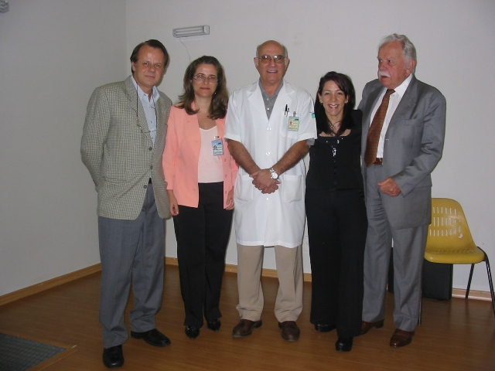

Nota do Editor do site, Dr. Paulo R. Margotto. Consultem também! Aqui e Agora!
Drs. Paulo R. Margotto, Mércia M. B. Rocha, Paulo J. G. Tubino, Jaisa M.M. de Moura e Ruy Bayma Archer da Silva
(Apresentação da Tese de Mestrado, 2006)
Tese de Mestrado-Universidade de Brasília (UnB): Valor prognóstico das imagens ultra-sonográficas pré-natais nos pacientes com gastrosquise Autor(es): Jaisa Maria Magalhães de Moura

Slide 31
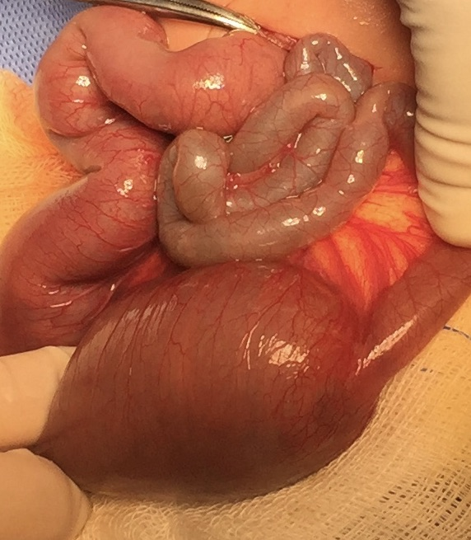

Classificação das atresias de jejuno, íleo e cólon:
Tipo I - diafragma (membrana intraluminar)
Tipo II - cordão fibroso (atresia intestinal com porções distal e proximal ligadas por um cordão)
Tipo IIIa – defeito em V no mesentério (atresia intestinal com as duas porções separadas)
(Tipo IIIb - “Apple peel (casca de maçã) ou Christmas Tree (pinheiro de natal)”: é o tipo de atresia intestinal mais grave, atresia proximal com restante do intestino com rotação em torno da mesentérica).
Tipo IV - atresias intestinais múltiplas
A atresia de cólon é classificada em tipo I, II, e III semelhante a classificação da atresia jejunoileal tipo I, II e IIIa. O cólon direito é o mais acometido e a atresia tipo III a mais frequente.
OBSTRUÇÕES INTESTINAIS
Paulo Lassance, Jaisa Maria Magalhães de Moura. Capítulo do Livro Assistência ao Recém-Nascido de Risco, 4a Edição, 2020, no Prelo
Ao contrário das obstruções duodenais, as obstruções de delgado e grosso têm pouca incidência de malformações associadas (< 10% dos casos).

Slide 32
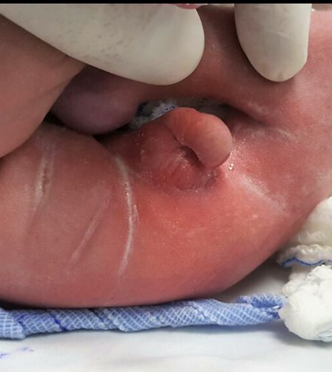
ANOMALIAS ANORRETAIS
Ana Paula Amaral (Capítulo do livro Assistência ao Recém-Nascido de Risco, 4a Edição, 2020, no Prelo.
Anomalias anorretais incluem um vasto espectro de doenças que ocorrem em recém-nascidos e afetam o ânus e o reto, bem como os tratos urinário e genital.
Os defeitos variam desde os mais simples, facilmente corrigíveis e com prognóstico funcional excelente, até aqueles muito complexos, de difícil manejo, geralmente com outras malformações associadas e prognóstico funcional ruim.

Slide 33
A incidência das anomalias anorretais é de 1:5000 nascidos vivos.
Aproximadamente 25 a 50% dos pacientes apresentam outras malformações associadas, sendo as mais frequentes relacionadas ao sistema urinário, o que torna mandatória a realização de ecografia de rins e vias urinárias em todo paciente portador de anomalia anorretal.
- Malformações urinárias: 50% (hidronefrose, agenesia renal, refluxo vésico-ureteral e megaureter)
- Anomalias cardiovasculares: 30%; destes apenas um terço têm repercussão hemodinâmica.
- Atresia de esôfago: 8%
- Atresia duodenal: 3%
- Medula presa: 25%
- Anomalias vertebrais/ sacrais: 6 a 27%

Slide 34
Portanto...
Nos últimos anos, há evidências crescentes de que a ressonância magnética fetal (RM) pode ser útil no diagnóstico de anormalidades gastrointestinais fetais. Nesse estudo todos os pacientes que receberam ressonância magnética foram inicialmente selecionados com ultrassom (a adição de a ressonância magnética fetal proporcionou uma capacidade aprimorada para avaliar a localização da obstrução e aumenta a acurácia diagnóstico que chega a 84,4%). Outro achado relevante desse estudo foi a taxa de anomalias anatômicas associadas entre os grupos. No presente estudo, pareceria quanto mais distal a obstrução, maior a probabilidade de anomalias associadas. No caso de obstrução anorretal, 90% dos fetos apresentavam anomalias associadas. É importante que os médicos avaliem a ânus cuidadosamente no período neonatal e no momento de outras operações. Portanto, a ultrassonografia fetal e a ressonância magnética podem ser ferramentas precisas no diagnóstico pré-natal de obstruções gastrointestinais fetais.

Slide 35

Obrigado!
Drs. Geórgia, Luciana, Joseleide, Gustavo Borela e Thaynne

